Slide 1

ບົດບັນທຶກກອງປະຊຸມສາມັນປະຈຳປີ 2022
ຂອງ SUN CSA
@SUN CSA AGM 2023
29 ມີນາ 2023, ໂຮງແຮມຄຣາວພລາຊາ, ນະຄອນຫຼວງວຽງຈັນ

Slide 2
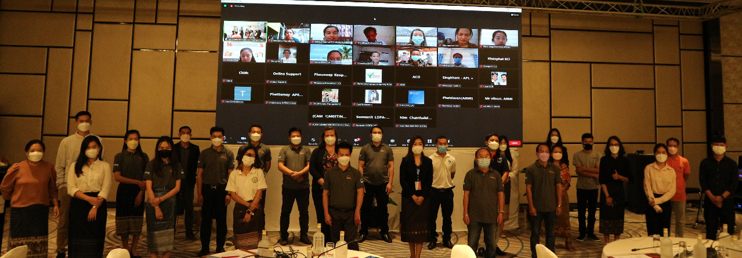
ກອງປະຊຸມ SUN CSA AGM 2022
AGM 2022 ໄດ້ຮັບການສະໜັບສະໜູນງົບປະມານຈາກອົງການແພລນສາກົນ, ອົງການບັນເທົາທຸກກາໂຕລິກ, ອົງການຊ່ວຍເຫຼືອເດັກສາກົນ ແລະ ອົງການແຄຣ໌.
ກອງປະຊຸມໄດ້ຈັດຂຶ້ນໃນວັນທີ 31 ມີນາ 2022, ທີ່ໂຮງແຮມຄຣວພລາຊາ, ນະຄອນຫຼວງວຽງຈັນ.
ມີຜູ້ເຂົ້າຮ່ວມ 78 ທ່ານ ຈາກ 31 ອົງກອນສະມາຊິກ.

Slide 3
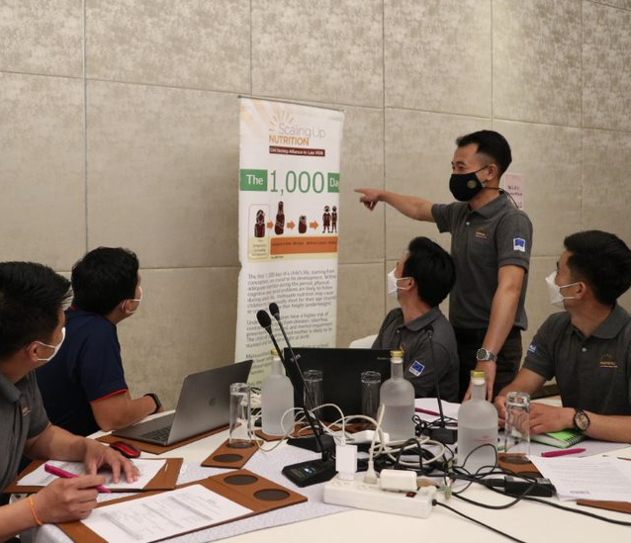
ພາກການລາຍງານຄວາມຄືບໜ້າປະຈຳປີ 2022
ເປີດໂຕແຜນຍຸດທະສາດ 2021-2025 ຂອງ SUN CSA.
ອັບເດດກ່ຽວກັບກອງປະຊຸມແລກປ່ຽນບົດຮຽນດ້ານໂພຊະນາການຂອງຫຼາຍຂະແໜງການຢູ່ຂັ້ນແຂວງ (ຈຳນວນກອງປະຊຸມ ແລະ ແຜນການຈັດ).
ເວທີສົນທະນາອອນໄລນ໌ ແບບເພື່ອນສອນເພື່ອນ.

Slide 4
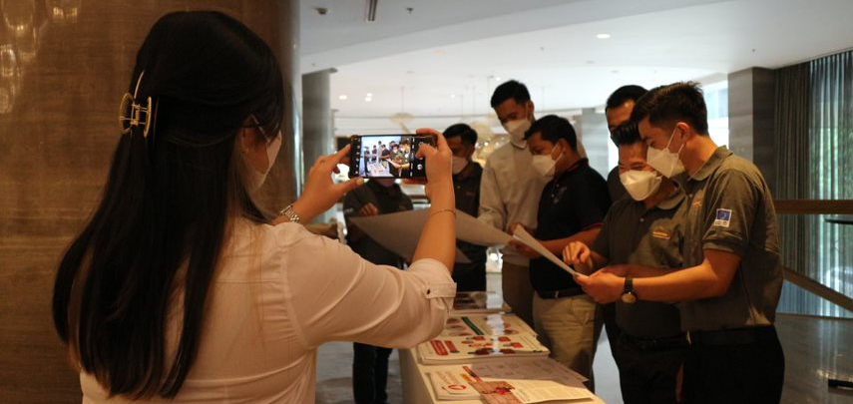
ພາກການນຳສະເໜີຈາກສະມາຊິກ
  ARMI: ການສ້າງຄວາມອາດສາມາດໃຫ້ແກ່ CSOs.
  SNV: ວຽກງານໄວໜຸ່ມ ແລະ ໂພຊະນາການ
  GDA: ວຽກງານບົດບາດຍິງຊາຍ ແລະ ໂພຊະນາການ.
  APL+: ວຽກງານ AIDS ແລະ ໂພຊະນາການ.

Slide 5
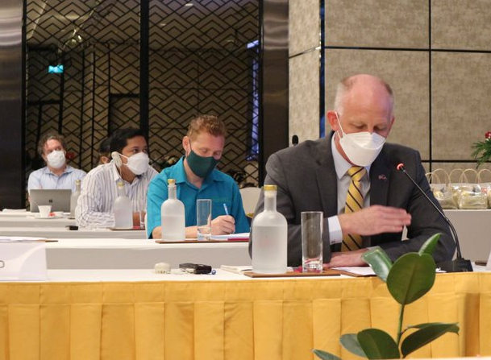
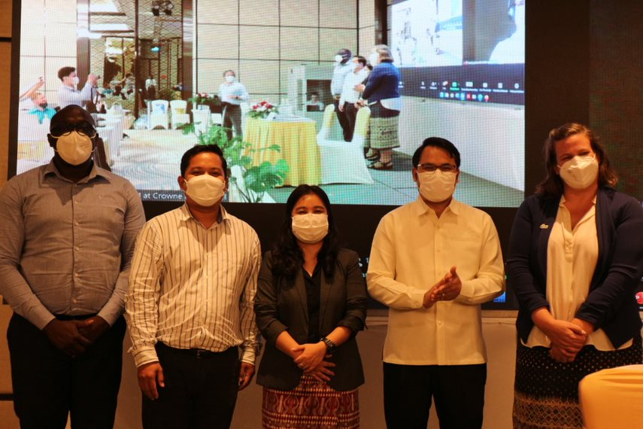
ພາກການອັບເດດວຽກຈາກຄູ່ຮ່ວມງານ
ສູນໂພຊະນາການ: ການພັດທະນາວຽກງານໂພຊະນາການໃນລະດັບຊາດ.
USAID: ການຮ່ວມມື ແລະ ສະໜັບສະໜູນດ້ານໂພຊະນາການໃນປະເທດລາວ.
EU: ການສະໜັບສະໜູນດ້ານໂພຊະນາການໃນປະເທດລາວ.
UNICEF: ຖານຂໍ້ມູນ NIPN

Slide 6
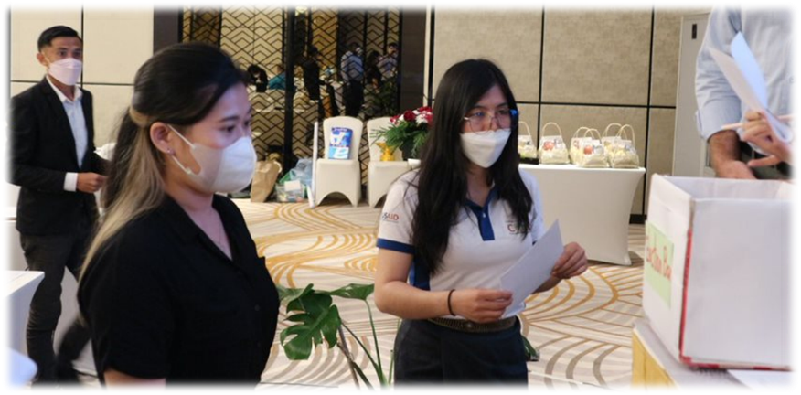
ພາກການປຶກສາຫາລື ແລະ ວາງແຜນວຽກປະຈຳປີ
ແຜນທີ່ໂຄງການໂພຊະນາການໃນເວັບໄຊທ໌ SUN CSA- ສະແດງແຜນທີ່ເທິງເວັບໄຊທ໌
ສ້າງແຜນວຽກສະໜັບສະໜູນສຳລັັບປີ 2022
ການວາງແຜນວຽກປະຈຳປີ 2022

Slide 7
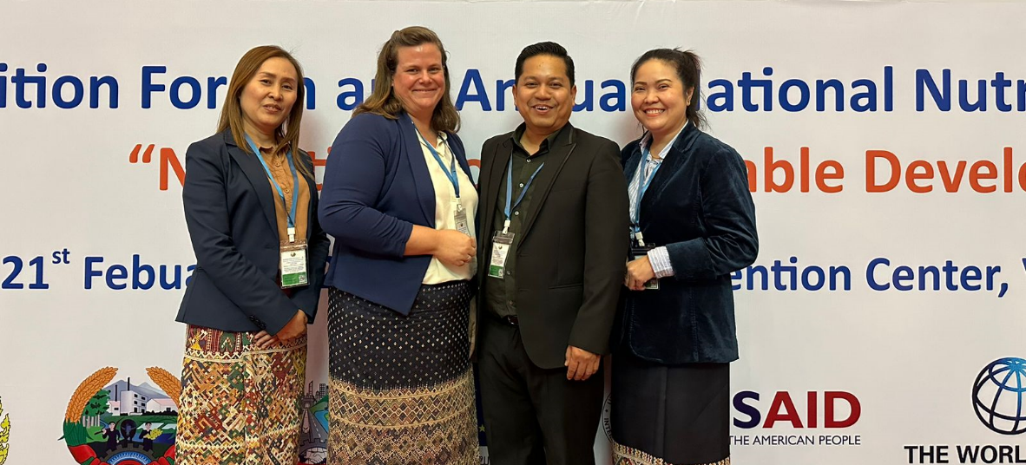
ການເລືອກຕັ້ງຄະນະບໍລິຫານງານ SUN CSA
ມີ 6 ທ່ານ ໄດ້ຮັບເລືອກໃຫ້ເປັນຄະນະບໍລິຫານງານໃໝ່

Slide 8
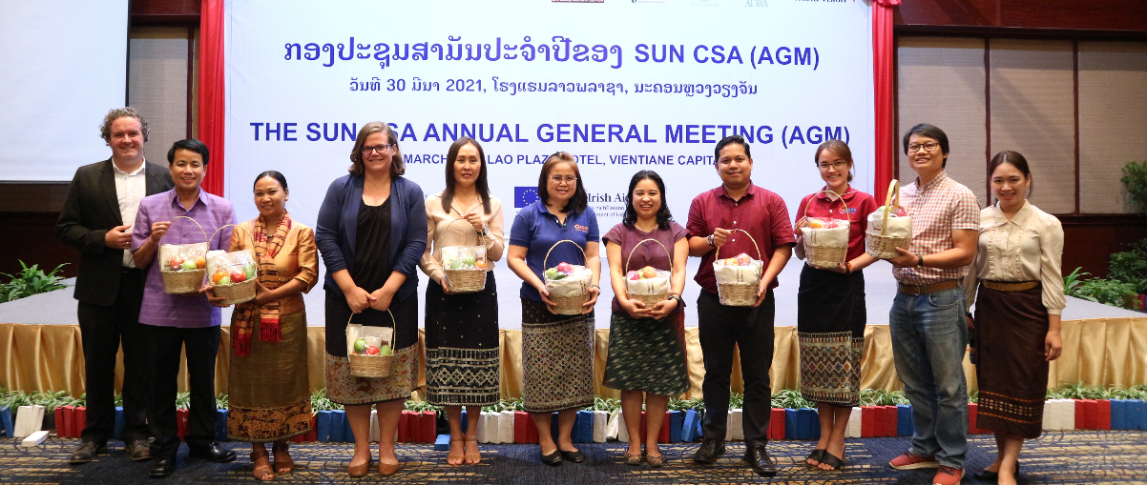
ທ່ານສາມາດເບິ່ງບົດລສຍງານສະບັບເຕັມໄດ້ທີ່ເວັບໄຊທ໌ຂອງ SUN CSA www.suncsalaos.org

Slide 9



































































ຂໍຂອບໃຈສະມາຊິກທຸກທ່ານທີ່ໄດ້ຮ່ວມກັນເຮັດວຽກເພື່ອປັບປຸງໂພຊະນາການ!

